Slide 1


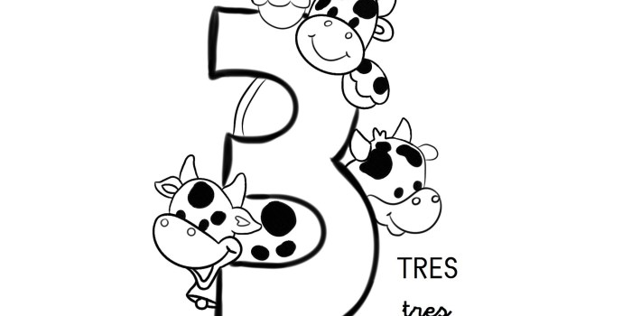
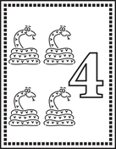
Esta foto de Autor desconocido está bajo licencia CC BY-SA-NC

Slide 5


